Slide 1
TEMEL GENETİK KAVRAMLAR-I
Dr. Öğr. Üyesi Nuket Bilgen
Ankara Üniversitesi
Veteriner Fakültesi
Genetik Anabilim Dalı

Slide 2
Genetik nedir?
Gen nedir?
Kalıtım nedir?
Varyasyon nedir?
Çevre genetiği nasıl etkiler?

Slide 3
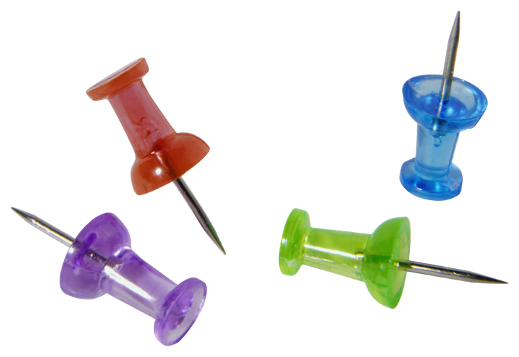
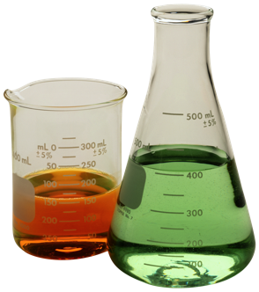
Bu dersin amacı
Bu sorulara cevap aramak,
Hepimiz biraz bildiğimiz için(?), bilgilerinizi tazelemek?
Genetik biliminin tarihsel gelişimi,
Genetik konusunun ve genetiğin nasıl işlediğini takip edip anlayabilmeniz için kavramları açıklamak ve tanımlamak.
Hızlı gelişen bir bölüm olduğu için üzerine yeni bilgiler koyabileceğimiz sağlam bir temelin oluşturulması.

Slide 4
Genetik çalışmak için temel neden;
Tüm yaşayan organizmaların ortak noktası ve merkezinde genetik vardır.
Bitkiler, virüsler, bakteriler, hayvanlar, insanlar
Günlük hayatımızda genetik kavramlar ile sıklıkla karşılaşıyoruz.
Çünkü genetik her yerde
Örnekler?

Slide 5
Ödev
En son ne zaman genetik ya da genetik ile ilişkili bir kavramdan bahsedildiğini duydunuz ya da okudunuz?
Ödevi tamamlamak için bir kısa paragraph yazacaksınız.
18 Ekime kadar vaktiniz var.
Ekampüs sistemini kullanın ya da bana email gönderin (nbilgen@ankara.edu.tr)

